Slide 1


Slide 2
01
Variáveis e Tipos: A Base de Tudo

Slide 3
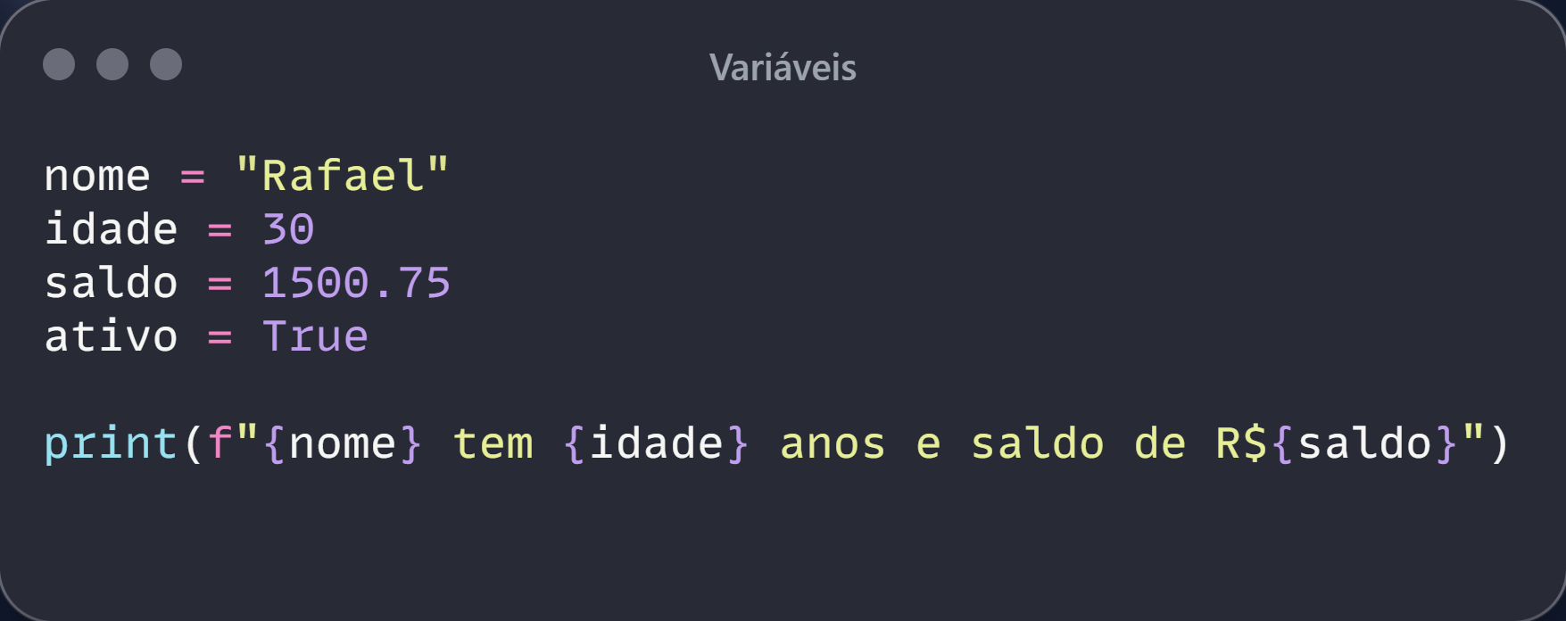
Variáveis
Armazenam dados que seu programa vai usar.
👉 Uso real: cadastro de usuário, dados de sistema, configs.

Slide 4
02
Condicionais: Tomando Decisões

Slide 5
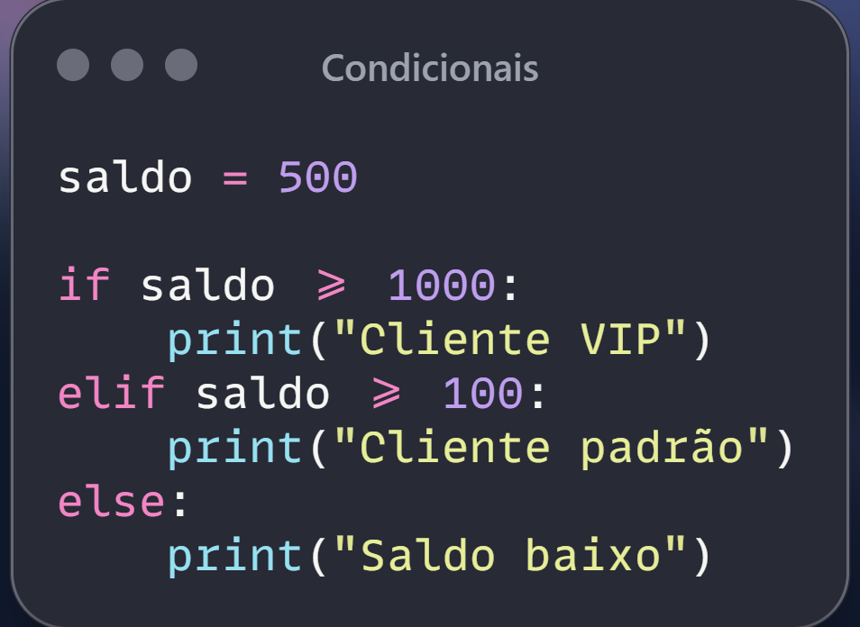
Condicionais
Permitem que o código reaja a situações.
👉 Uso real: regras de negócio, validações, permissões.

Slide 6
03
Loops: Automatizando Repetições

Slide 7
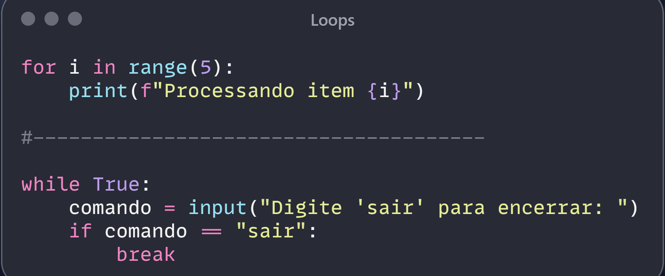
Loops
Executam ações várias vezes.
👉 Uso real: processamento de listas, automações, leitura contínua.

Slide 8
04
Listas: Trabalhando com Coleções

Slide 9
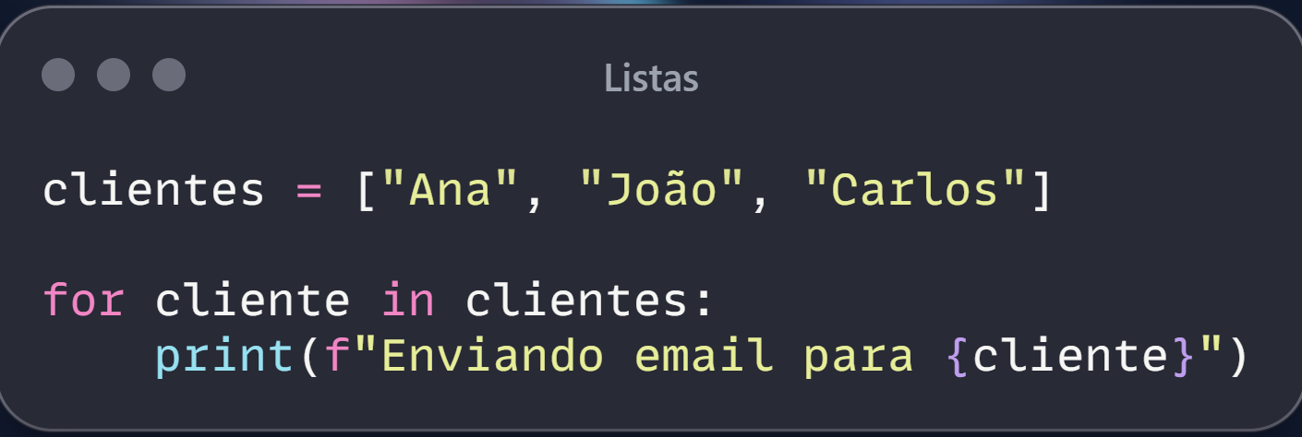
Listas
Armazenam múltiplos valores.
👉 Uso real: listas de usuários, produtos, dados de API.

Slide 10
05
Dicionários: Dados Estruturados

Slide 11
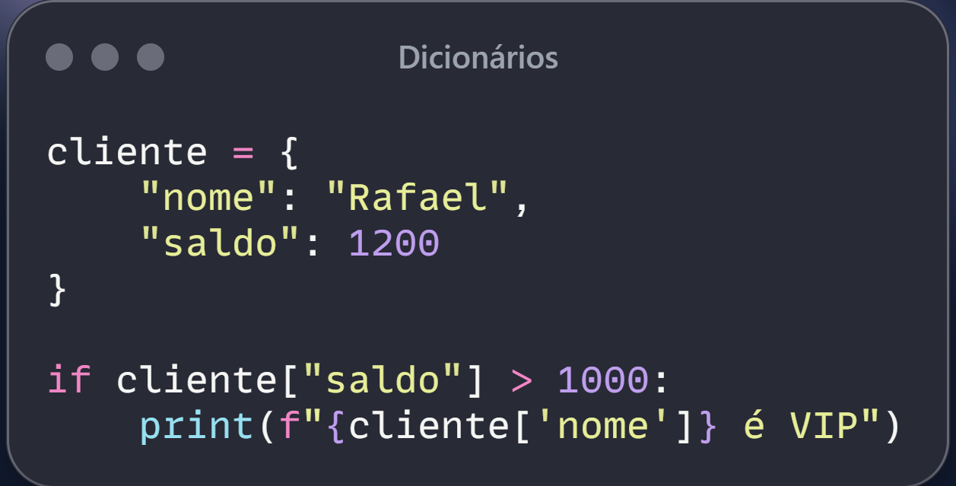
Dicionários
Armazenam dados com chave e valor.
👉 Uso real: JSON, APIs, bancos de dados.

Slide 12
06
Funções: Reutilizando Código

Slide 13
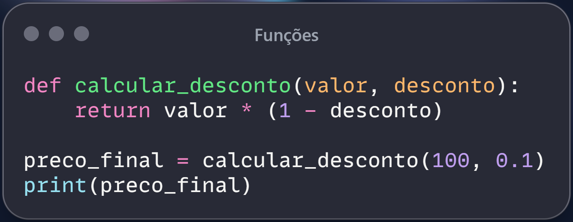
Funções
Organizam e evitam repetição.
👉 Uso real: regras reutilizáveis, cálculos, lógica modular.

Slide 14
07
Tratamento de Erros: Evitando Falhas

Slide 15
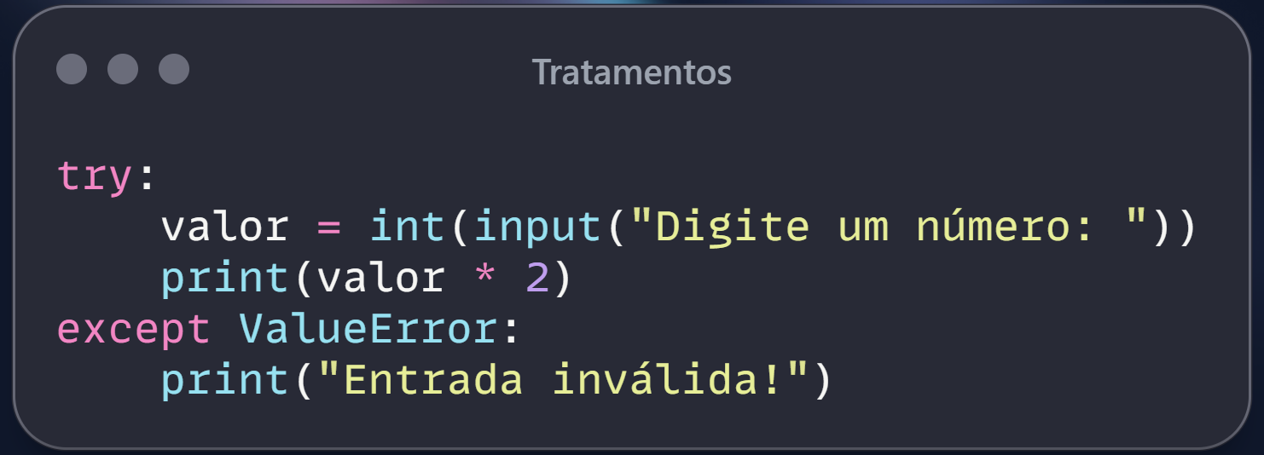
Tratamento de erros
Previne que o sistema quebre.
👉 Uso real: entrada de usuário, APIs instáveis, arquivos.

Slide 16
08
Manipulação de Arquivos

Slide 17
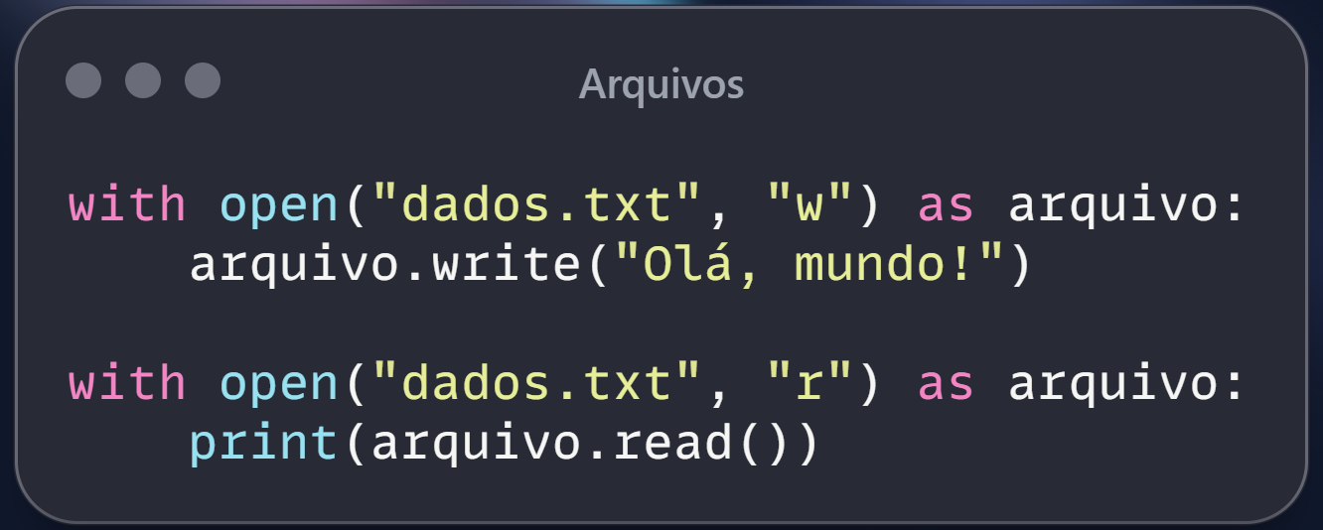
Manipulação de arquivos
Ler e escrever dados.
👉 Uso real: logs, relatórios, armazenamento simples.

Slide 18
09
Consumindo APIs (Mundo Real)

Slide 19
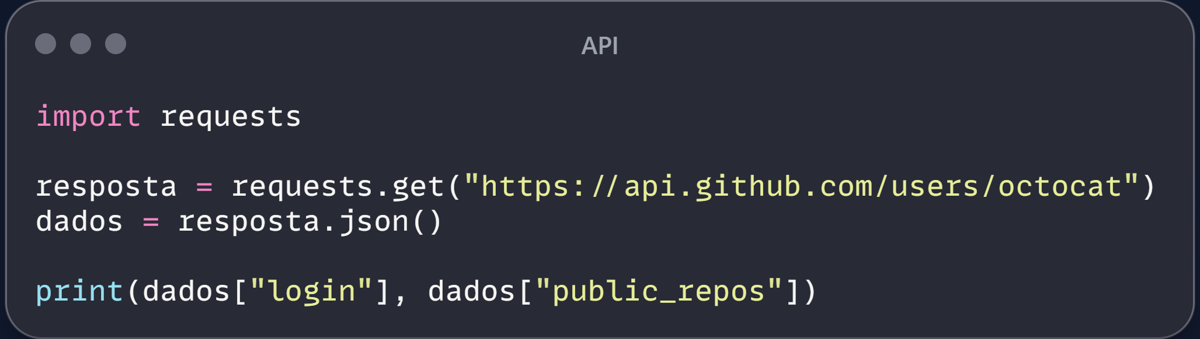
Consumo de APIs
Python brilha aqui.
👉 Uso real: integração com sistemas, dados externos.

Slide 20
10
Automação Simples

Slide 21
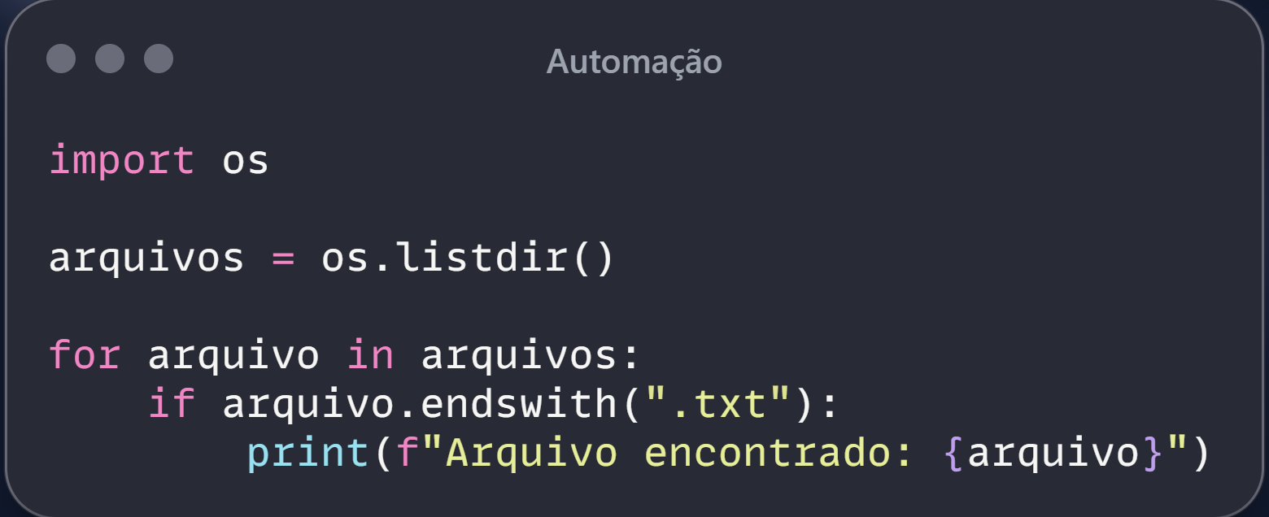
Automação
Ganhe tempo com scripts.
👉 Uso real: organização de arquivos, scripts internos.

Slide 22
Agradecimentos

Slide 23
Agradecimentos
🧪 O Que Você Conquistou
Ao longo deste material, você aprendeu a:
Estruturar seu pensamento lógico
Escrever código limpo e funcional
Resolver problemas reais com Python
Dar os primeiros passos rumo a automação e sistemas
Isso já te coloca à frente de muita gente.
🧠 Mentalidade HeisenCode
Não busque perfeição no início. Busque progresso.
Código ruim hoje > código perfeito que nunca foi escrito
Pequenas evoluções > grandes ideias paradas
Consistência > motivação
🚀 Obrigado por Fazer Parte Disso
Obrigado por dedicar seu tempo a evoluir.
Esse é só o começo da sua jornada com Python.
E lembre-se:
👉 Quem domina o código, domina o jogo.
* Feito por IA.

